Slide 1
逆向工程 實戰報告
2021-03-13

Slide 2
agenda
Objdump逆向工程
Radare2逆向工程
Ghidra逆向工程
IDApro逆向工程

Slide 3
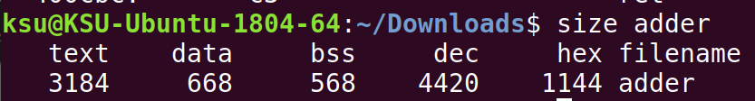
Objdump逆向工程 size

Slide 4
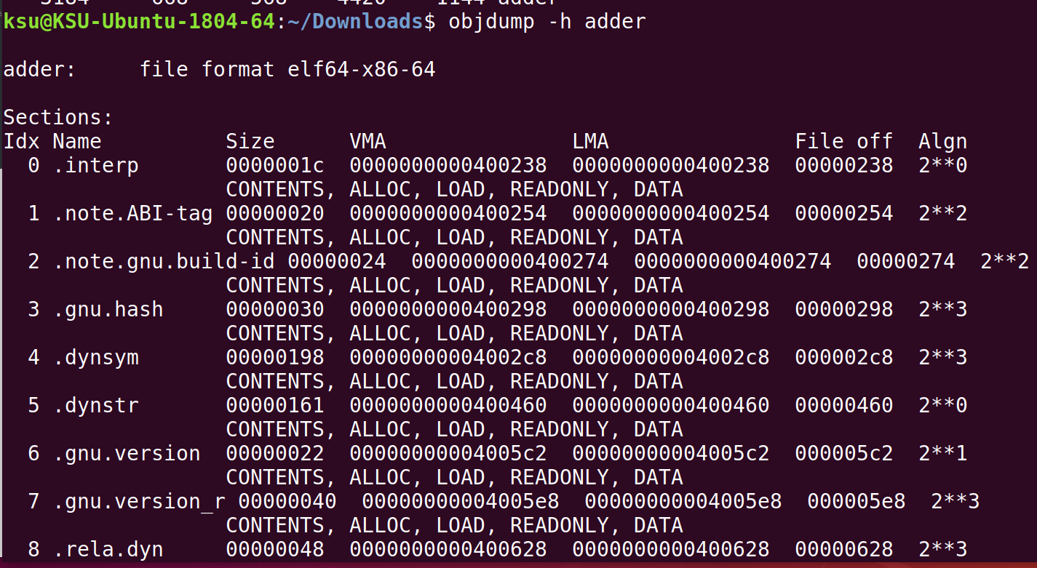
Objdump逆向工程 Objdump –h 檔名

Slide 5
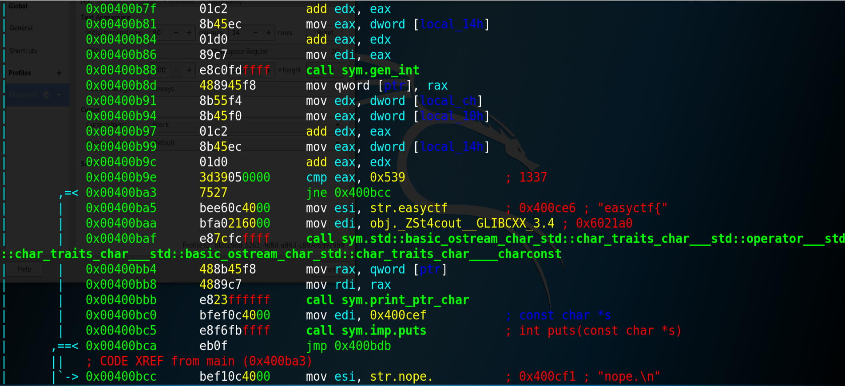
Radare2逆向工程

Slide 6
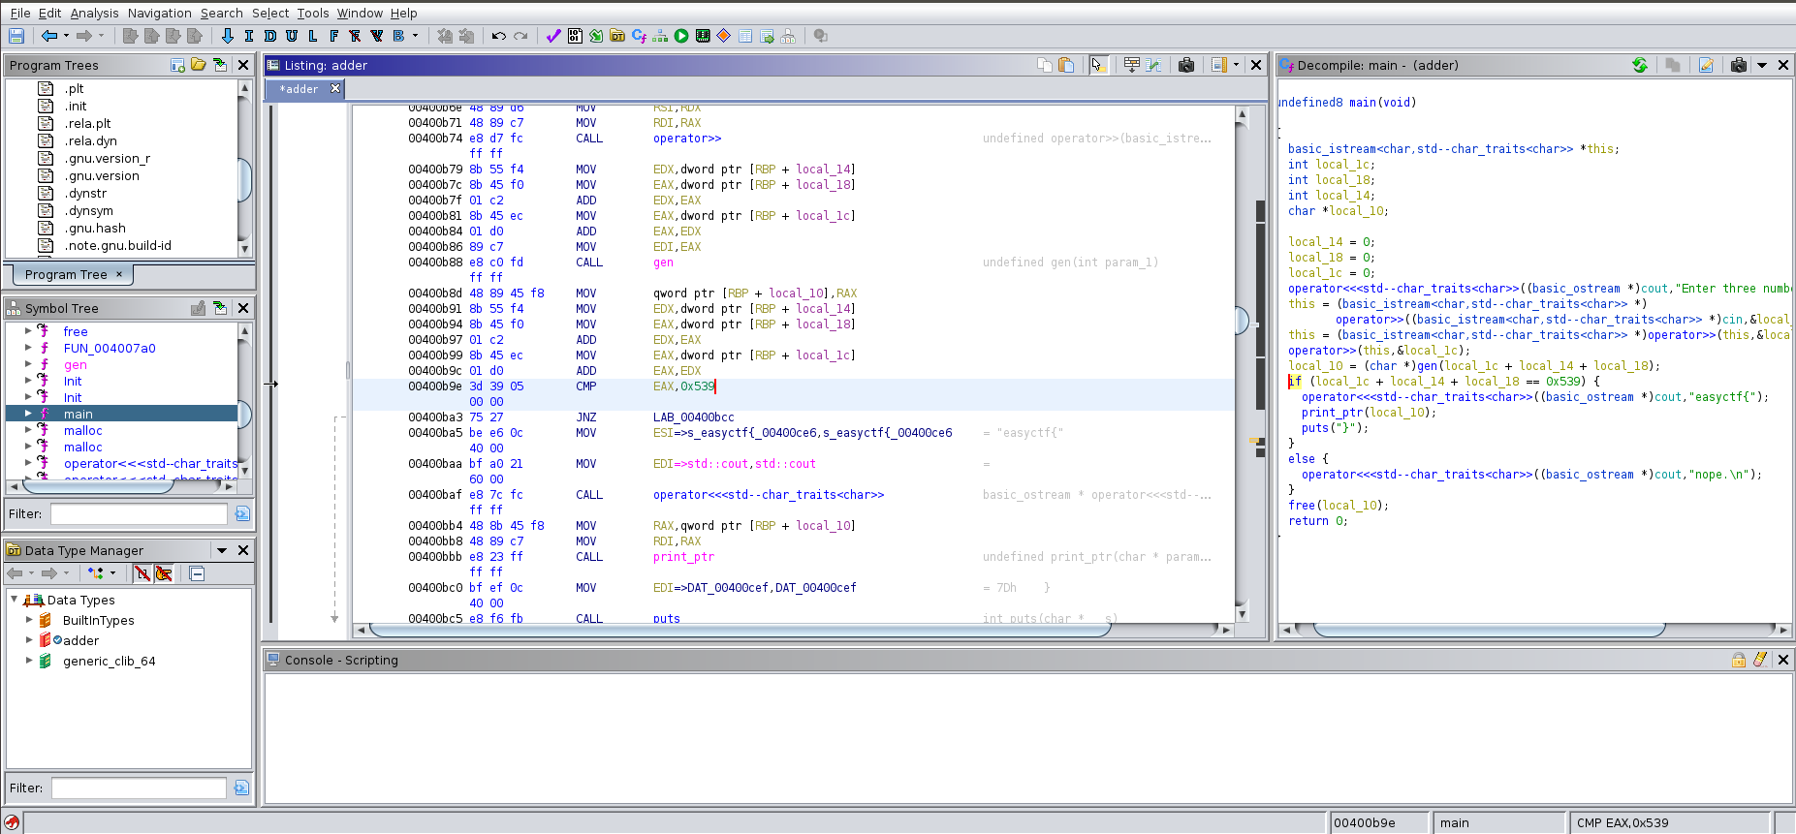
Ghidra逆向工程

Slide 7
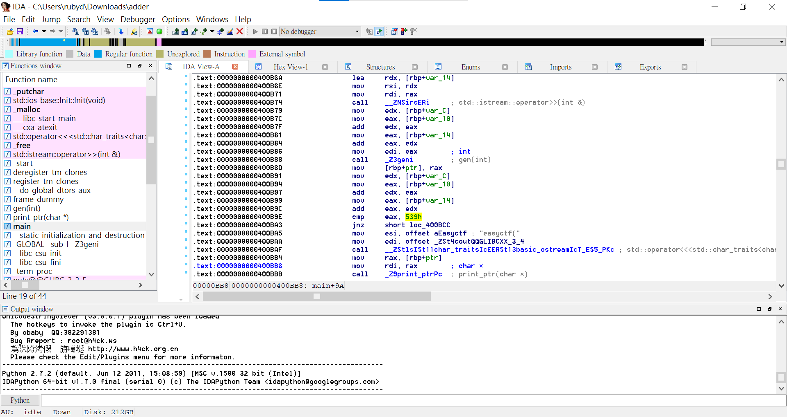
IDApro

